Slide 1
“Автономний цифровий термометр на сонячних елементах”
Виконав: ст. гр. МП-14сп Бондарчук Ю. М.
Науковий керівник: доцент, к.т.н. Крилик Л. В.

Slide 2
Актуальність:
Вимірювання, контроль і регулювання температури є одним з невід'ємних і важливих завдань в сучасному світі. Таке завдання стоїть і перед промисловістю, і перед сільським господарством, і в побуті і навіть в області високих технологій. У різних випадках завдання регулювання температури має свою індивідуальну мету і методи рішення.
Головною перевагою використання електронного термометра є можливість контролювати температуру на відстані. Якщо потрібно контролювати температуру, наприклад, в підвалі будинку, на горищі або в будь-якому підсобному приміщенні, звичайний ртутний (спиртовий) або механічний термометр навряд чи підійде, тому що є необхідність постійно виходити з кімнати, тільки щоб поглянути на шкалу термометра. Більш придатний в подібних випадках електронний термометр, який дозволяє вимірювати температуру дистанційно – на відстанях в сотні метрів. Причому в контрольованому приміщенні буде розташовуватися лише мініатюрний термочутливий датчик.
Перспективним науковим напрямком є розробка та створення автономних цифрових термометрів, які реалізують принцип використання відновлюваних джерел енергії для своєї автономної роботи. Використання таких приладів виключає з їх конструкцій безліч дротів для під’єднання до мережі, що дозволяє встановлювати їх у більш віддалених місцях, а використання мікроконтролера дозволяє створити «інтелектуальний» вимірювальний пристрій.
Тому необхідність розробки теоретичних підходів для створення автономних цифрових термометрів на мікроконтролерах, а також розробки схем, конструкцій, експериментального дослідження параметрів, оцінюванню їх метрологічних характеристик є актуальним у наш час.

Slide 3
Мета роботи:
Розробка мікропроцесорного пристрою термометра автономного цифрового на сонячних батареях та підвищення точності вимірювання температури безконтактним методом, зменшення енергозатрат та автоматизація вимірювань.
Задачі дослідження:
проаналізувати сучасний стан розробок вимірювачів температури, провести оцінку їх переваг та недоліків;
здійснити техніко-економічне обґрунтування доцільності розробки мікропроцесорного пристрою термометра автономного цифрового на сонячних елементах;
провести розробку структурної та електрично принципової схеми пристрою;
промоделювати схему та розробити друковану плату;
розробити заходи з охорони праці та безпеки у надзвичайних ситуаціях при виготовленні та використанні пристрою;
здійснити економічні розрахунки витрат на виготовлення та реалізацію мікропроцесорного пристрою термометра автономного цифрового на сонячних елементах.

Slide 4
Структурна схема автономного цифрового термометра на сонячних елементах
Блок керування
Датчик температури
Блок індикації
Джерело живлення
ПЗП даних
Цифровий термометр складається з таких основних блоків:
цифрового датчика температури;
блока керування;
ПЗП даних;
блок індикації;
джерела живлення.

Slide 5
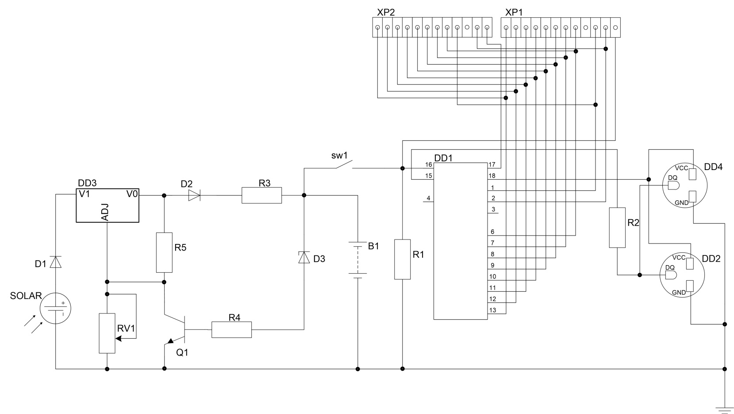
Електрична принципова схема автономного цифрового термометра на сонячних елементах
Пісдя подачі живлення запускається основний цикл роботи мікроконтролера. Спочатку ініціалізується термодатчики. Так як на лінії тільки 2 датчики, відправляється команда інтерфейсу 2-Wire вибору всіх датчиків. Потім відправляється команда початку температурного перетворення.
Так як для температурного перетворення потрібно певний час, мікроконтролер очікує від датчика сигналу завершення температурного перетворення. Для цього він у працює у циклі опитує стану порту датчика, налаштованого на введення даних.
Налаштування точності перетворення не проводиться, тому що для даної роботи досить точності 0.5 градуса Цельсія. Після отримання сигналу завершення температурного перетворення, датчик знову ініціалізується і зчитується вміст його пам'яті. Зчитані дані перетворюються у вигляд, зручний для виведення на індикатор, визначається знак числа. Якщо воно негативне, то відбувається перетворення з додаткового коду в прямий код.Потім відбувається виведення даних на семисегментний індикатор.
.

Slide 6
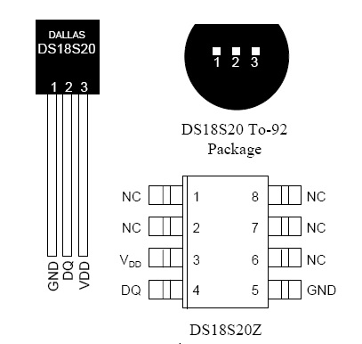
Термодатчик DS18S20
DS18S20 є сумісним з мережею 9-розрядним цифровим термометром. Діапазон вимірюваних температур складає -55 +125 °С з кроком 0,1 °С. DS18S20 складається з ПЗП з унікальним ідентифікаційним номером, контролера MіcroLAN, температурного датчика і двох регістрів для збереження верхнього і нижнього порогів температури

Slide 7
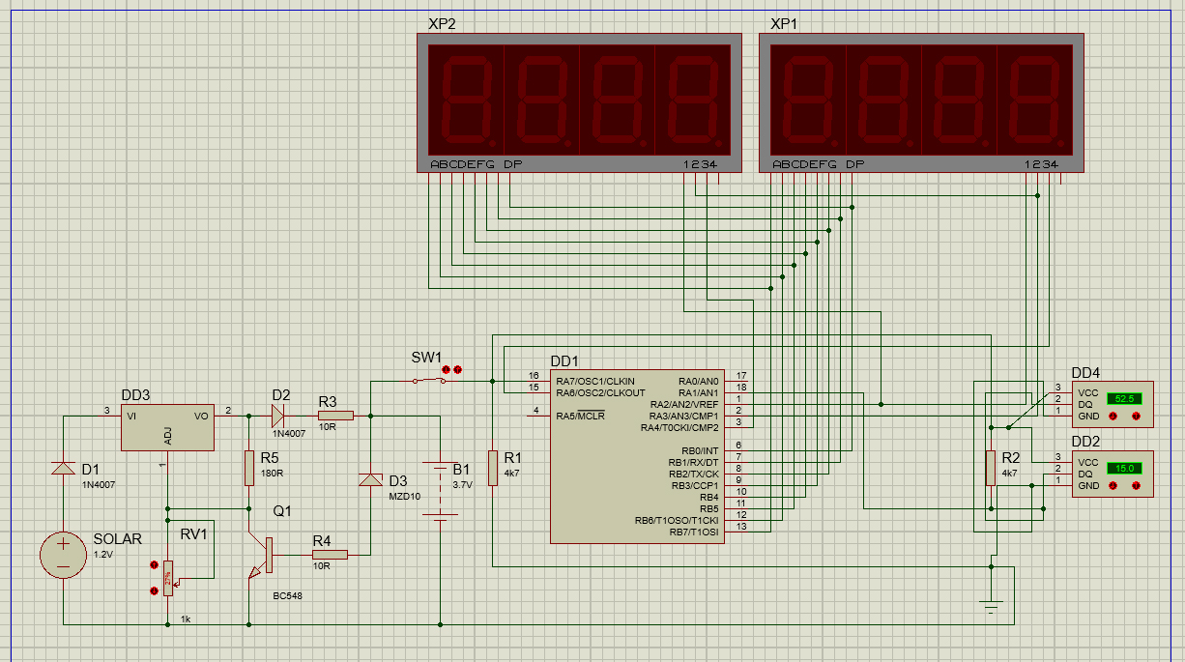
Схема змодельованого пристрою

Slide 8
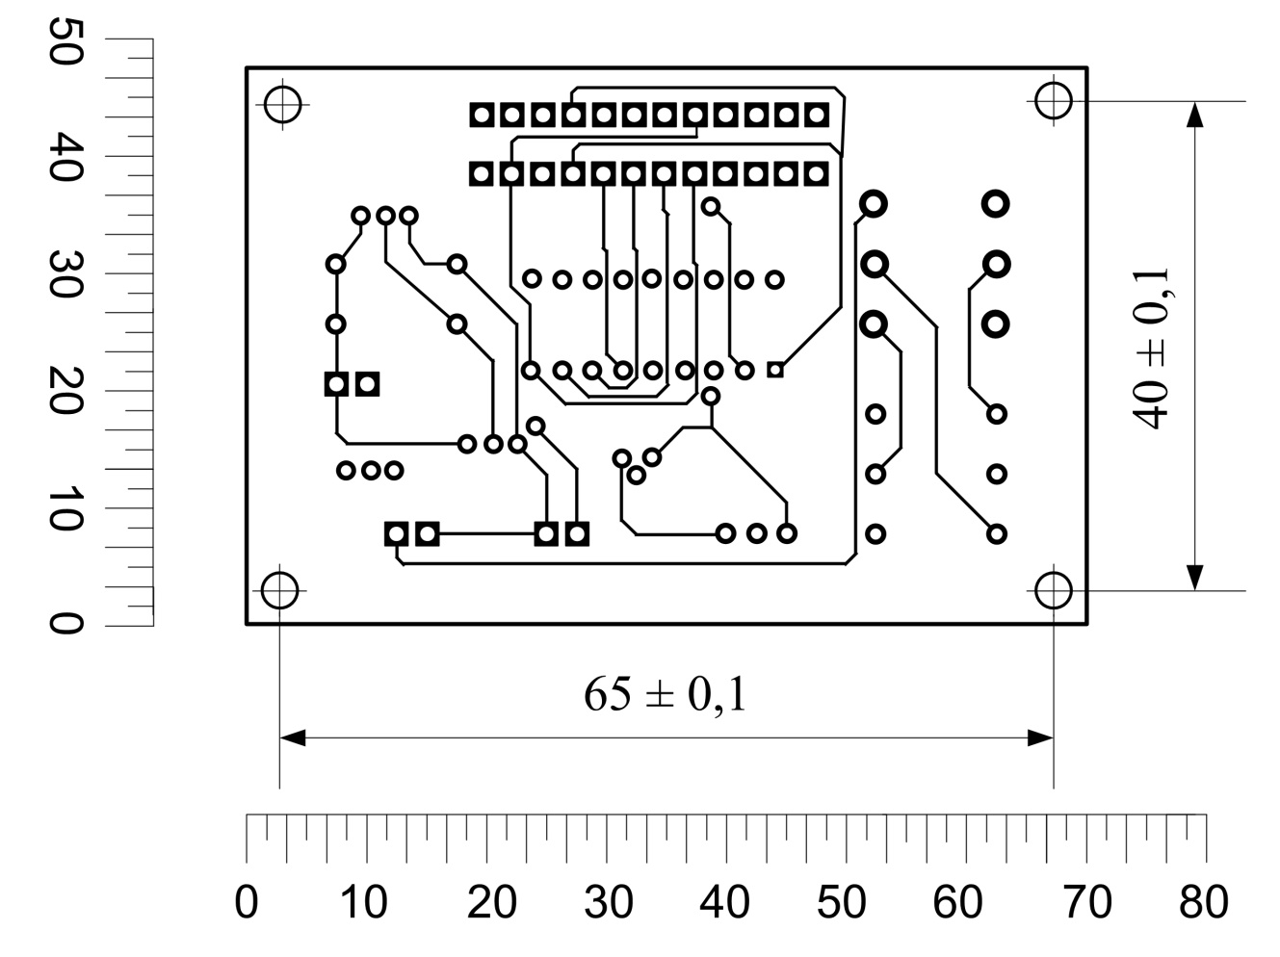
Друкована плата пристрою

Slide 9
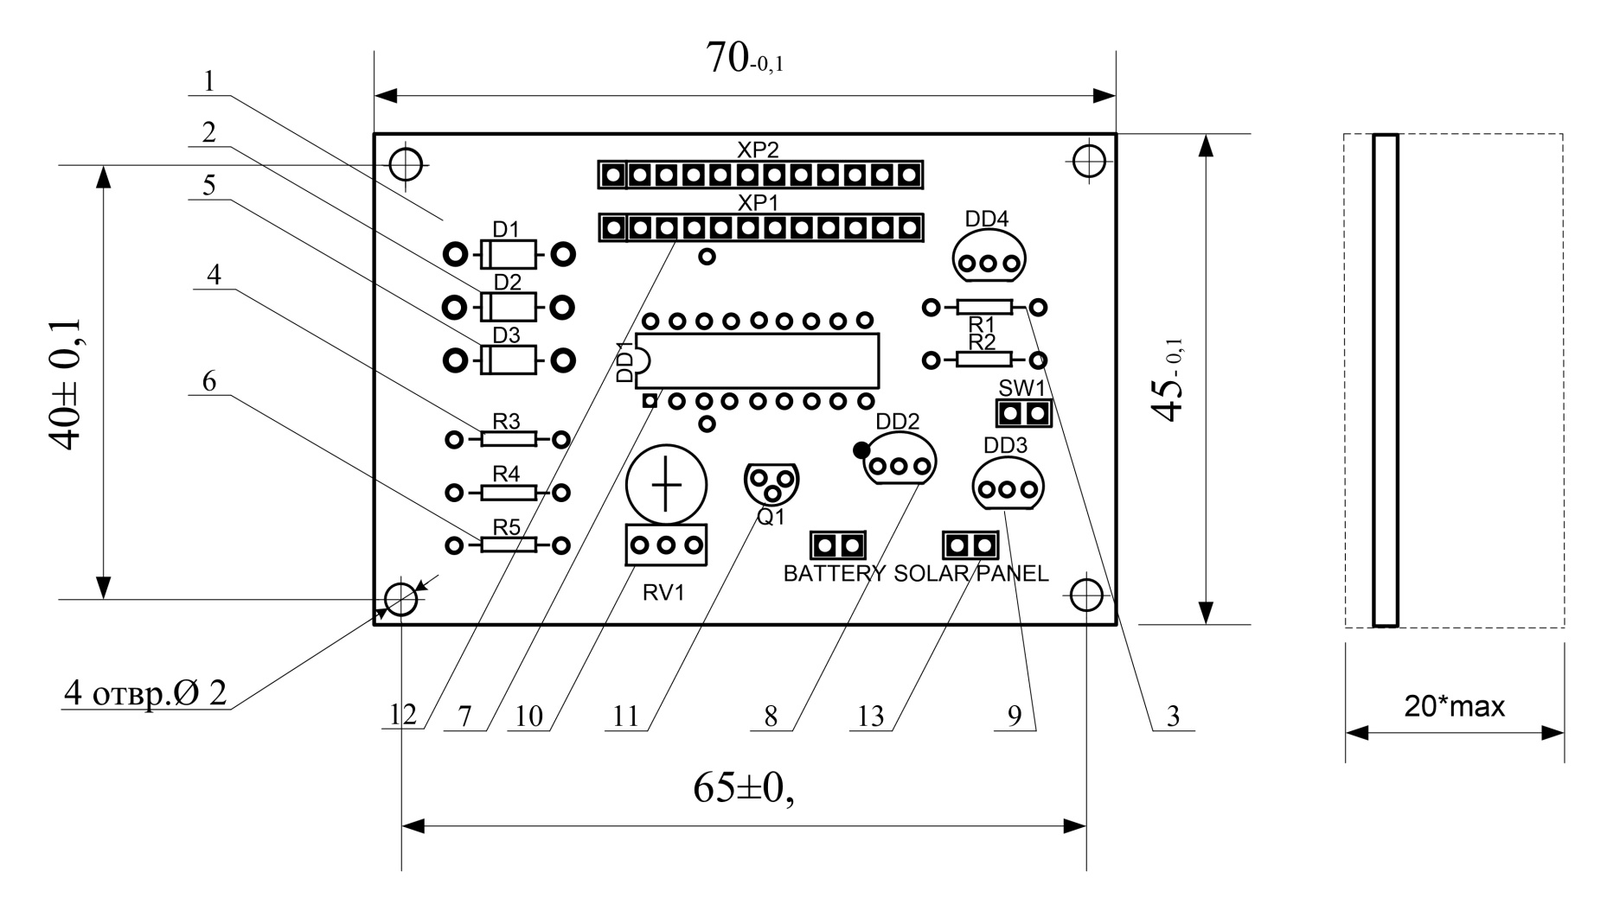
Складальне креслення

Slide 10
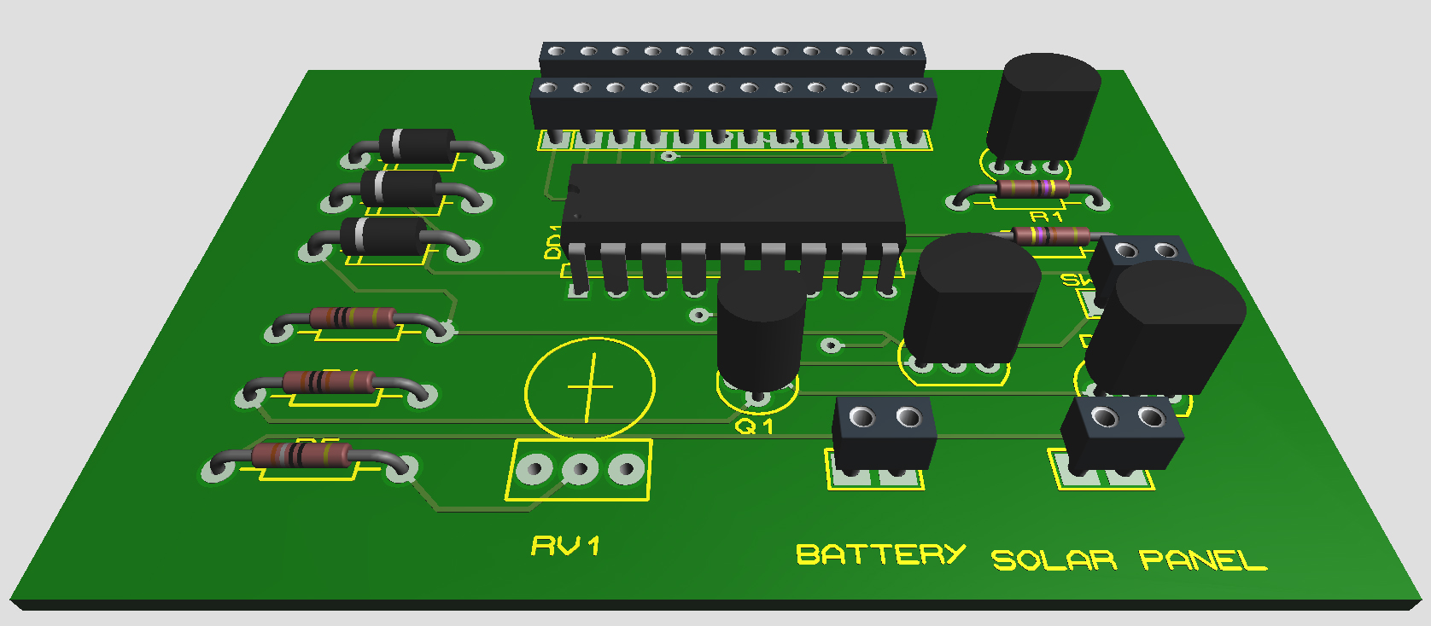
Зовнішній вигляд розробленої друкованої плати з встановленими компонентами

Slide 11
Висновки:
Розглянуто конструкції та принцип роботи вимірювачів температури та сонячних фотоперетворювачів. Проаналізовано суть технічної проблеми, що виникла на сучасному етапі розвитку науки і технологій і доведено доцільність розробки автономного цифрового термометра на сонячній батареї, яка дозволяє збільшити надійність та довговічність пристрою, а також веде до зменшення таких параметрів, як маса, споживана потужність.
Встановлено, що перспективним напрямком в розробці термометра автономного цифрового на сонячних елементах є використання спеціального мікроконтролеру PIC16f628A і на термодатчику температури DS18S20, що дозволяє збільшити надійність і зменшити ціну, а також веде до зменшення таких параметрів, як маса та споживана потужність.
На основі техніко-економічного розрахунку доведено, що новий прилад має переваги над аналогом за рахунок економії на експлуатаційних витратах та капітальних вкладеннях. Абсолютна економія на питомих капітальних вкладеннях становить 91,98 грн, а на питомих експлуатаційних витратах – 7 грн./рік. Тому, розробка даного пристрою є доцільною.
Встановлено, що при запровадженні у виробництво розроблюваного пристрою, економія буде не тільки на питомих капітальних вкладеннях, але і на експлуатаційних витратах.
Отже, можна сказати, що пристрій економічно вигідний, і виробництво пристрою є доцільним як з технічної, так і з економічної точки зору
Розроблено друковану плату пристрою термометра автономного цифрового на сонячних елементах.
Опрацьовано такі аспекти охорони праці і цивільного захисту, як аналіз умов праці в приміщенні та розрахунок комбінованої штучної вентиляції при виділенні надлишків теплоти.
Розраховано економічну доцільність розробки термометра автономного цифрового на сонячних елементах.

